Slide 1





Slide 2

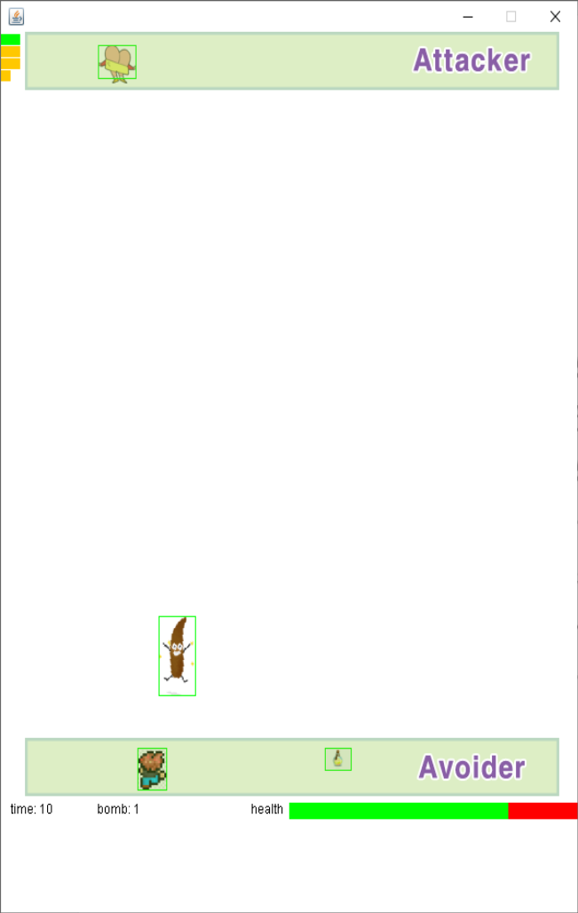


Slide 3


Slide 4


Slide 5



Slide 6






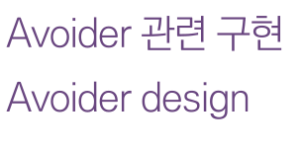





Slide 7

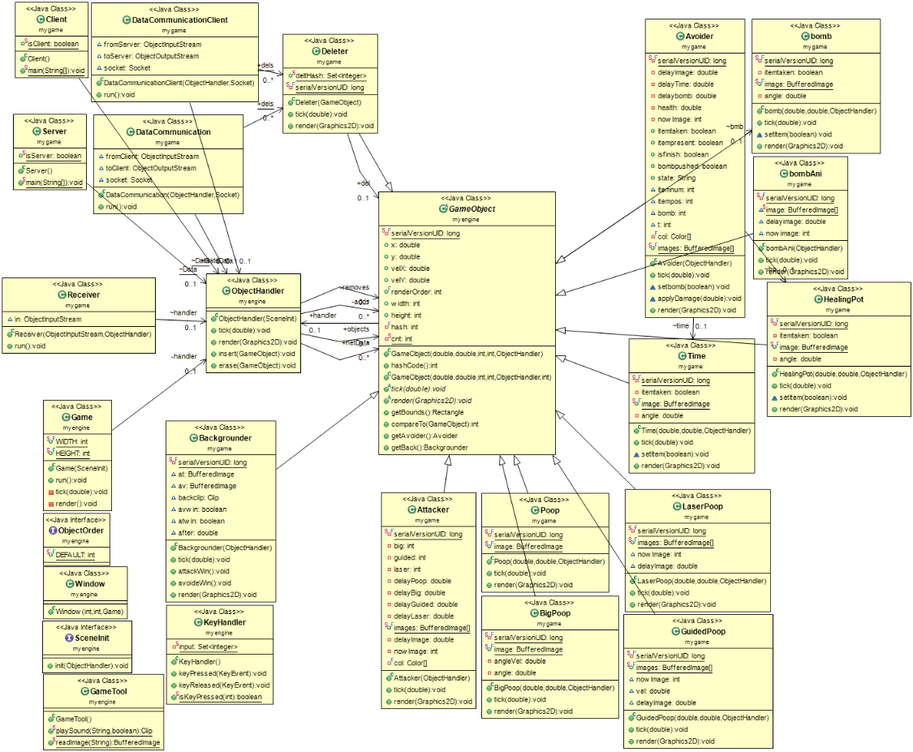







Slide 8





Slide 9

https://youtu.be/MMRvGpefnnQ

Slide 10


Slide 11


